Slide 1
建置 NAT 系統工作坊

Slide 2
何謂 NAT？
NAT 的全名是 Network Address Translation
封包偽裝（IP masquerade）：可以將私有 IP（內部 IP）改變成真實 IP（外部 IP）再傳送到網際網路，使網路上的人無法得知私有網路的 IP 分配情形而增加網路安全性。
封包過濾：可以攔截網際網路進入私有網路的封包，阻擋怪客（Cracker）的攻擊，所以 NAT 伺服器是最重要的防火牆成員，也是一種「封包過濾器（Packet filter）」。

Slide 3
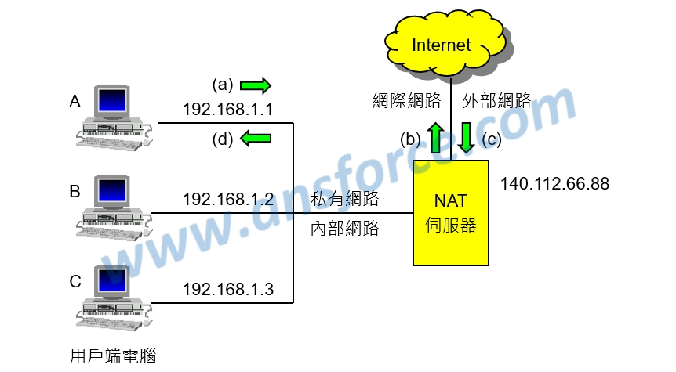
NAT 原理
Source | Destination | 封包序號
192.168.1.1 | 8.8.8.8 | ####
192.168.1.2 | 168.95.1.1 | ####
192.168.1.2 | 216.58.200.36 | ####
Notes:
➤傳送封包：假設私有網路（內部網路）的電腦 A 要傳送封包到網際網路（外部網路），所以將封包表頭內的傳送端 IP 位址設定為 192.168.1.1。
➤轉送封包：NAT 伺服器將封包表頭的傳送端 IP 位址改成 140.112.66.88 再傳送到網際網路（外部網路），並且記錄這個封包來自電腦 A。
➤接收封包：網際網路（外部網路）要傳送封包到電腦 A，但是封包表頭的接收端 IP 位址設定為 140.112.66.88，因此先由 NAT 伺服器接收進來。
➤轉送封包：NAT 伺服器將封包表頭的接收端 IP 位址改成 192.168.1.1 再傳送到私有網路（內部網路）的電腦 A。

Slide 4

銘傳教室 NAT 網路架構圖
120.96.143.0/24
120.96.143.254
switch
Router
Virtul Bridge
120.96.143.x
120.96.143.232
Alpine
落地雲主機
其他
落地雲主機
vmnet1
192.168.243.254
192.168.243.1
Host-only
192.168.243.0/24
192.168.243.100
WinXP

Slide 5
私有ip
² Class A：10.0.0.0 ~ 10.255.255.255，IP Mask：255.0.0.0。/8
² Class B：172.16.0.0 ~ 172.31.255.255，IP Mask：255.240.0.0。/12
² Class C：192.168.0.0 ~ 192.168.255.255，IP Mask：255.255.255.0。/24
使用私有位址作為來源或目的位址的封包，不能透過 Internet 來轉送。
私有 IP 就是企業內部 IP ，無法到外部網路使用。這是規定！
現在外部的網路設備，設定成，只要接收到私有 ip 的封包，就會直接丟棄。
私有 IP 想上網，要怎麼辦？NAT

Slide 6
練習：使用 scp 將我們準備好的虛擬主機下載到自己的落地雲主機
C:\Users\gbean> ssh 小組帳號@120.96.143.35 tree ~
/home/小組帳號/workshop
.
└── workshop
├── ALP.SRE.zip
├── KING.zip
├── linux-NAT.pptx
└── template.zip
1 directory, 6 files
C:\Users\student> scp 小組帳號@120.96.143.35:/home/小組帳號/workshop/*.zip .
下載後請解壓縮，但先不要啟動機器！
Alpine 機器的登入帳號、密碼，都是 bigred
Notes:
Alpine 機器的登入帳號、密碼，都是 bigred

Slide 7
建置 NAT 系統實作

Slide 8
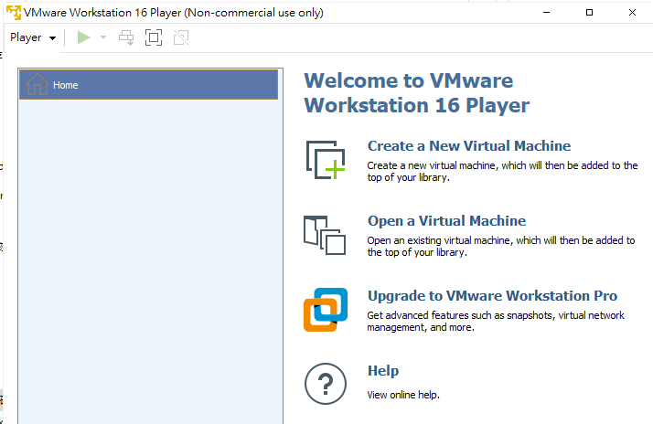
選擇 Open Virtual Machine，先不要啟動

Slide 9
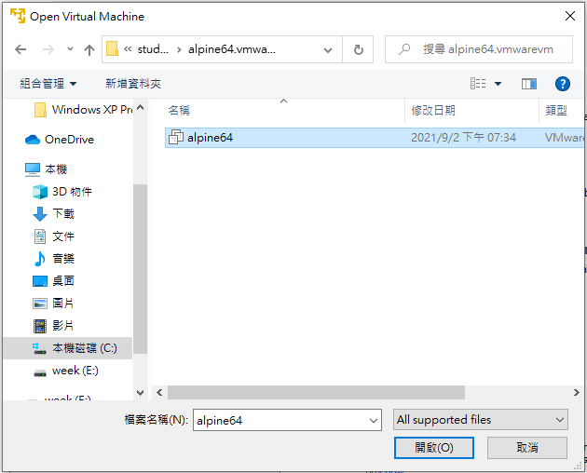
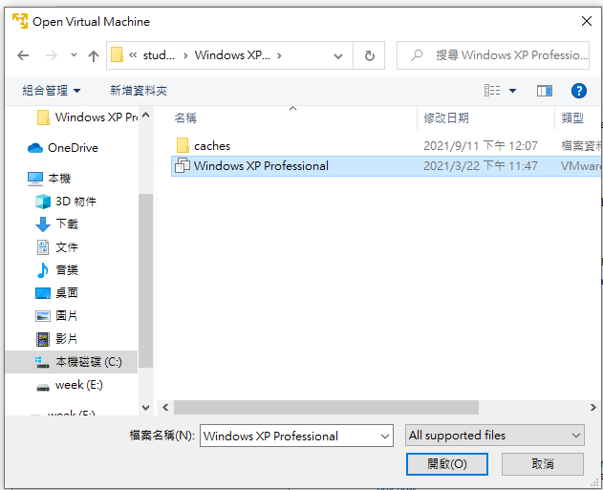
新增虛擬機器：Alpine 和 Windows XP

Slide 10
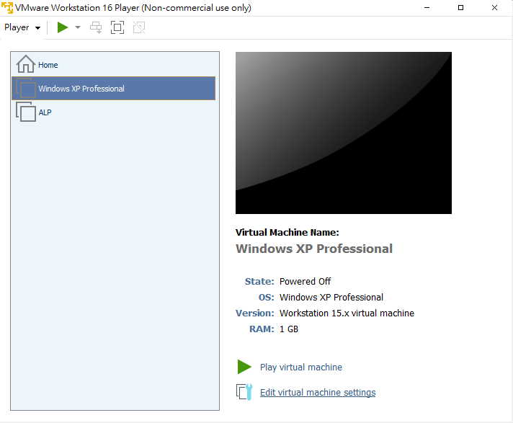
點選機器， 開啟設定

Slide 11
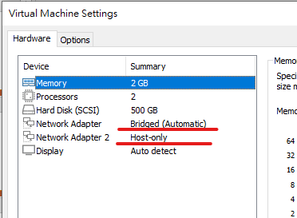
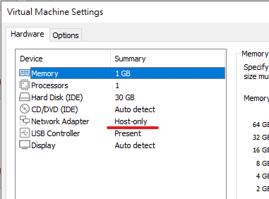
虛擬機器網卡設定
Alpine 網卡設定
一張 Bridge
一張 Host-only
WinXP 網卡設定
一張 Host-only

Slide 12
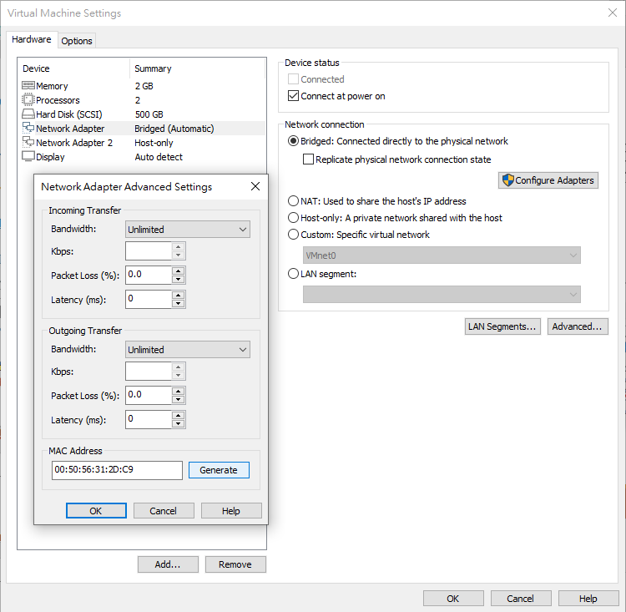
生成新的 MAC 位址
選網卡
Advanced…
Generate
存檔後，啟動兩台機器

Slide 13
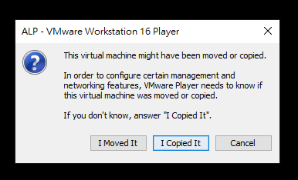
一律選擇 I Copied It

Slide 14
先讓 Alpine 機器 向DHCP server 取得 IP 位置
bigred@alp:~$ sudo nano /etc/network/interfaces
新增以下紅字後，存檔並關閉：
…
auto eth0
iface eth0 inet dhcp
auto eth1
iface eth1 inet dhcp
重啟組態：
bigred@alp:~$ sudo service networking restart

Slide 15
系統內網卡實際名稱
bigred@alp:~$ ifconfig
eth0 Link encap:Ethernet HWaddr 00:0C:29:D9:73:4A
inet addr:192.168.243.136 Bcast:192.168.243.255 Mask:255.255.255.0
UP BROADCAST RUNNING MULTICAST MTU:1500 Metric:1
RX packets:381 errors:0 dropped:0 overruns:0 frame:0
TX packets:338 errors:0 dropped:0 overruns:0 carrier:0
collisions:0 txqueuelen:1000
RX bytes:32289 (31.5 KiB) TX bytes:42435 (41.4 KiB)
eth1 Link encap:Ethernet HWaddr 00:50:56:31:2D:C9
inet addr:120.96.143.177 Bcast:0.0.0.0 Mask:255.255.255.0
UP BROADCAST RUNNING MULTICAST MTU:1500 Metric:1
RX packets:47 errors:0 dropped:0 overruns:0 frame:0
TX packets:39 errors:0 dropped:0 overruns:0 carrier:0
collisions:0 txqueuelen:1000
RX bytes:6892 (6.7 KiB) TX bytes:4485 (4.3 KiB)
………
哪張卡是 Bridge ?
哪張卡是 Host-only ?
為什麼?

Slide 16
設定固定 IP
bigred@alp:~$ sudo nano /etc/network/interfaces
……
auto eth0
iface eth0 inet static
address 192.168.243.254/24
auto eth1
iface eth1 inet static
address 120.96.143.232/24
gateway 120.96.143.254
重啟組態：
bigred@alp:~$ sudo service networking restart
Bridge 這張網卡的 IP 位址
請大家設為：120.96.143. 座號+200
例：1號同學 = 120.96.143.201

Slide 17
設定好固定 IP 並且重啟網路服務後， 為何 IP 位址還會不時變換為原本的 IP位址？
DHCP Client !!
他是一個 Daemon (背景程序)
我們只是重啟網路服務，並沒有將 DHCP Client 關閉。
所以每隔一段時間，DHCP Client 都會向 DHCP Server 要求配發 IP 位址。
要怎麼解決？重新啟動虛擬機器

Slide 18
開啟封包轉送
bigred@alp:~$ sudo nano /etc/sysctl.conf
新增以下紅字部分
……
net.ipv6.conf.all.disable_ipv6=1
net.ipv4.ip_forward = 1
重啟組態
bigred@alp:~$ sudo sysctl -p
net.ipv6.conf.all.disable_ipv6 = 1
net.ipv4.ip_forward = 1

Slide 19
偽裝設定
安裝 iptables
bigred@alp:~$ sudo apk add iptables
查看版本
bigred@alp:~$ sudo iptables -V
Iptables v1.8.6 (legacy)
偽裝設定
bigred@alp:~$ sudo iptables -t nat -A POSTROUTING -o eth1 ! -d 192.168.243.0/24 -j MASQUERADE

Slide 20
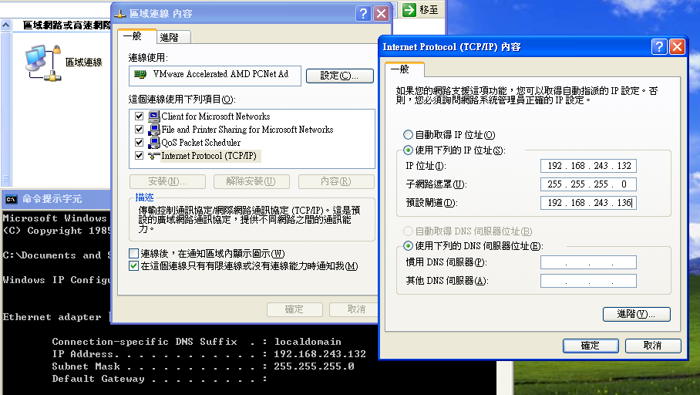
設定 WinXP 的靜態 IP 及預設閘道
"開始"
"控制台"
"網路和網際網路連線"
"網路連線"
點選 "區域連線"
右鍵選擇 "內容"
預設閘道是 Alpine 的
Host-only 網卡

Slide 21
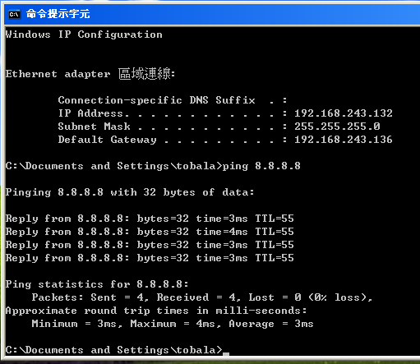
執行結果
在 winXP 的 cmd 執行 ping 8.8.8.8

Slide 22
DNAT
Destination Network Address Translation

Slide 23
何謂 DNAT？
DNAT 的全名是 Destination Network Address Translation
DNAT 主要用在內部主機想要架設可以讓 Internet 存取的伺服器。
DNAT 服務的發動條件是 NAT 伺服器收到已設定好的指定 port 號(例：80 port)的封包時，NAT 伺服器會將外部網路傳送過來的封包上面的目標位址，轉換成內部網路的主機 IP 。
Notes:
Port forward

Slide 24
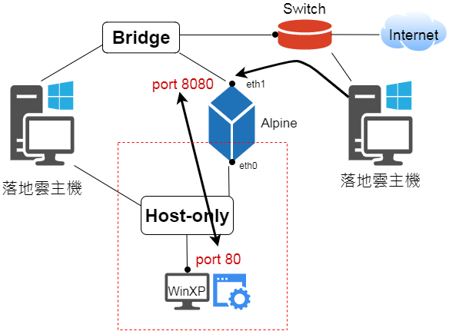

Slide 25
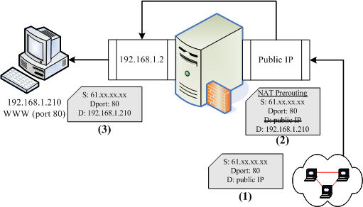
DNAT 原理
更改封包的目的地位址
Notes:
外部主機想要連接到目的端的 WWW 服務，則必須要連接到我們的 NAT 伺服器上頭；
我們的 NAT 伺服器已經設定好要分析出 port 80 的封包，所以當 NAT 伺服器接到這個封包後， 會將目標 IP 由 public IP 改成 192.168.1.210 ，且將該封包相關資訊記錄下來，等待內部伺服器的回應；
上述的封包在經過路由後，來到 private 介面處，然後透過內部的 LAN 傳送到 192.168.1.210 上頭
192.186.1.210 會回應資料給 61.xx.xx.xx ，這個回應當然會傳送到 192.168.1.2 上頭去；
經過路由判斷後，來到 NAT Postrouting 的鏈，然後透過剛剛第二步驟的記錄，將來源 IP 由 192.168.1.210 改為 public IP 後，就可以傳送出去了

Slide 26

WinXP虛擬機
選擇你想要的 html 模板後請解壓縮並開啟 hfs
html template free download

Slide 27
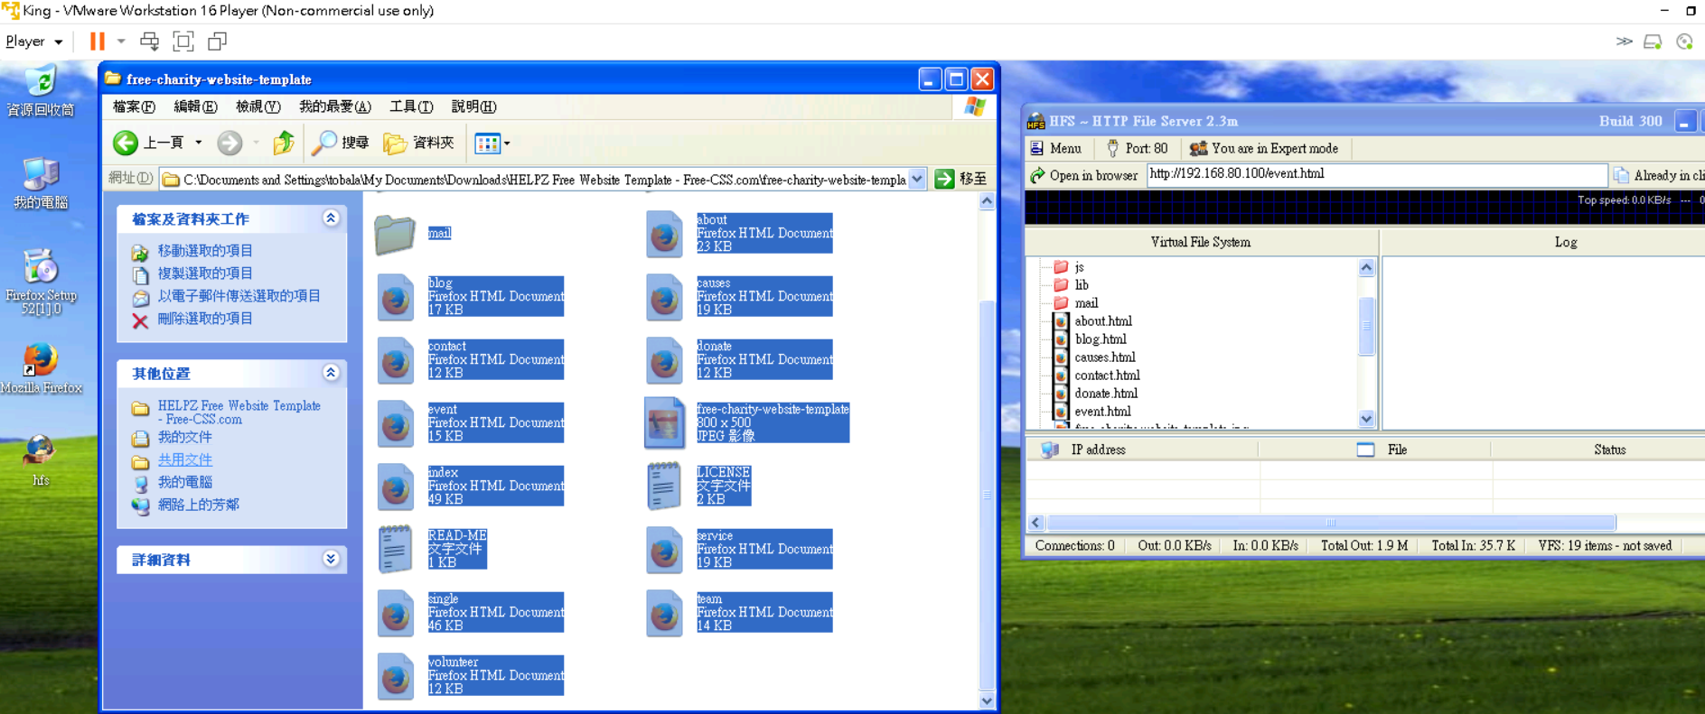
點進去到有 index.html 檔案的目錄下將裡面的檔案拖移到 hfs server

Slide 28

點選Real folder

Slide 29
轉址規則設定
回到 Alpine 機器
bigred@alp:~$ sudo iptables -t nat -A PREROUTING -i eth1 -p tcp --dport 8080 -j DNAT --to-destination 192.168.243.132:80
-t 指定 table
-A 新增規則在哪個鏈
-i 從哪張網卡進來
-p 通訊協定
--dport 目標 port 號，bridge的那張網卡的 port 號，可以自己設定
-j jump，使用哪個規則
--to-destination 你的內網主機服務位址
Notes:
http://wiki.weithenn.org/cgi-bin/wiki.pl?IPTables-Linux_Firewall
https://ipset.netfilter.org/iptables.man.html
https://linux.die.net/man/8/iptables

Slide 30

執行結果

